Slide 1
高分子纳米颗粒复合材料的压缩性能研究
2013年4月

Slide 2
主要内容
1.进展概述
2.模型与力场
3.模拟方法
4.结果与分析

Slide 3
进展概述
1.建立了能够描述高分子纳米颗粒复合材料压缩过程的粗粒化模 型,由粗粒化分子动力学模拟得到的应力-应变曲线与实验结果相近。
2.通粗粒化分子动力学模拟结果表明复合材料力学增强作用与纳米颗粒的尺寸相关,并对导致力学性能增强的原因进行初步分析。
3.对高分子纳米复合材料进行平衡态分子动力学模拟，并对其构象进行分析。

Slide 4
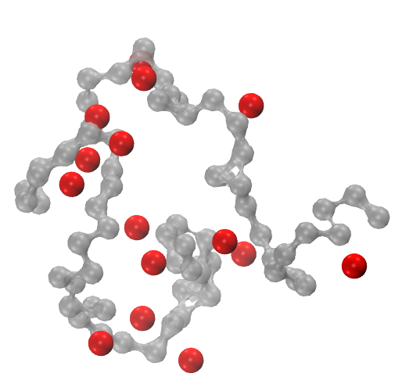





模型与力场
成键作用势
非键作用势
力场参数
L
k_{h} | r_{h}⁰ | ε_{ext} | σ_{ext} | σ_{S} | σ_{M} | σ_{L}
11.62 | 4.7 | 1.13 | 4.7 | 4.6 | 6.1 | 9.2
P
P
P
P
=
M
P
S
纳米颗粒
高分子链

Slide 5
模拟方法
模拟软件:LAMMPS
初始构象:自规避行走的方法随机在周期盒子中以0.003的数密度生成高 分子链,在周期盒子中随机取点作为纳米颗粒的位置。
模拟过程:
NVE(限制步长为0.05Å)
NVT(1000K)
退火至200K
NPT(1atm,200K)
NVT(200K)

Slide 6
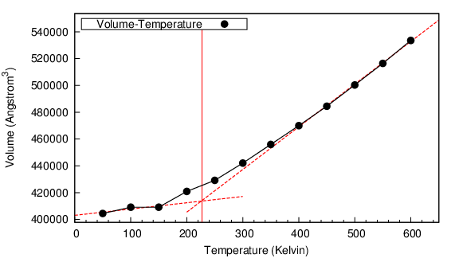
结果与分析
1. 体系设置
 | NP质量分数（%） | NP数目 | NP直径 | NP质量（g/mol）
S1 | 0 | 0 | —— | ——
S2 | 15.4 | 198 | σ_{L}（0.92nm） | 420
S3 | 15.4 | 668 | σ_{M}（0.61nm） | 122.43
S4 | 15.4 | 1586 | σ_{S}（0.46nm） | 52.5
2. 玻璃化转变温度
高分子体系平衡体积随温度变化曲线

Slide 7
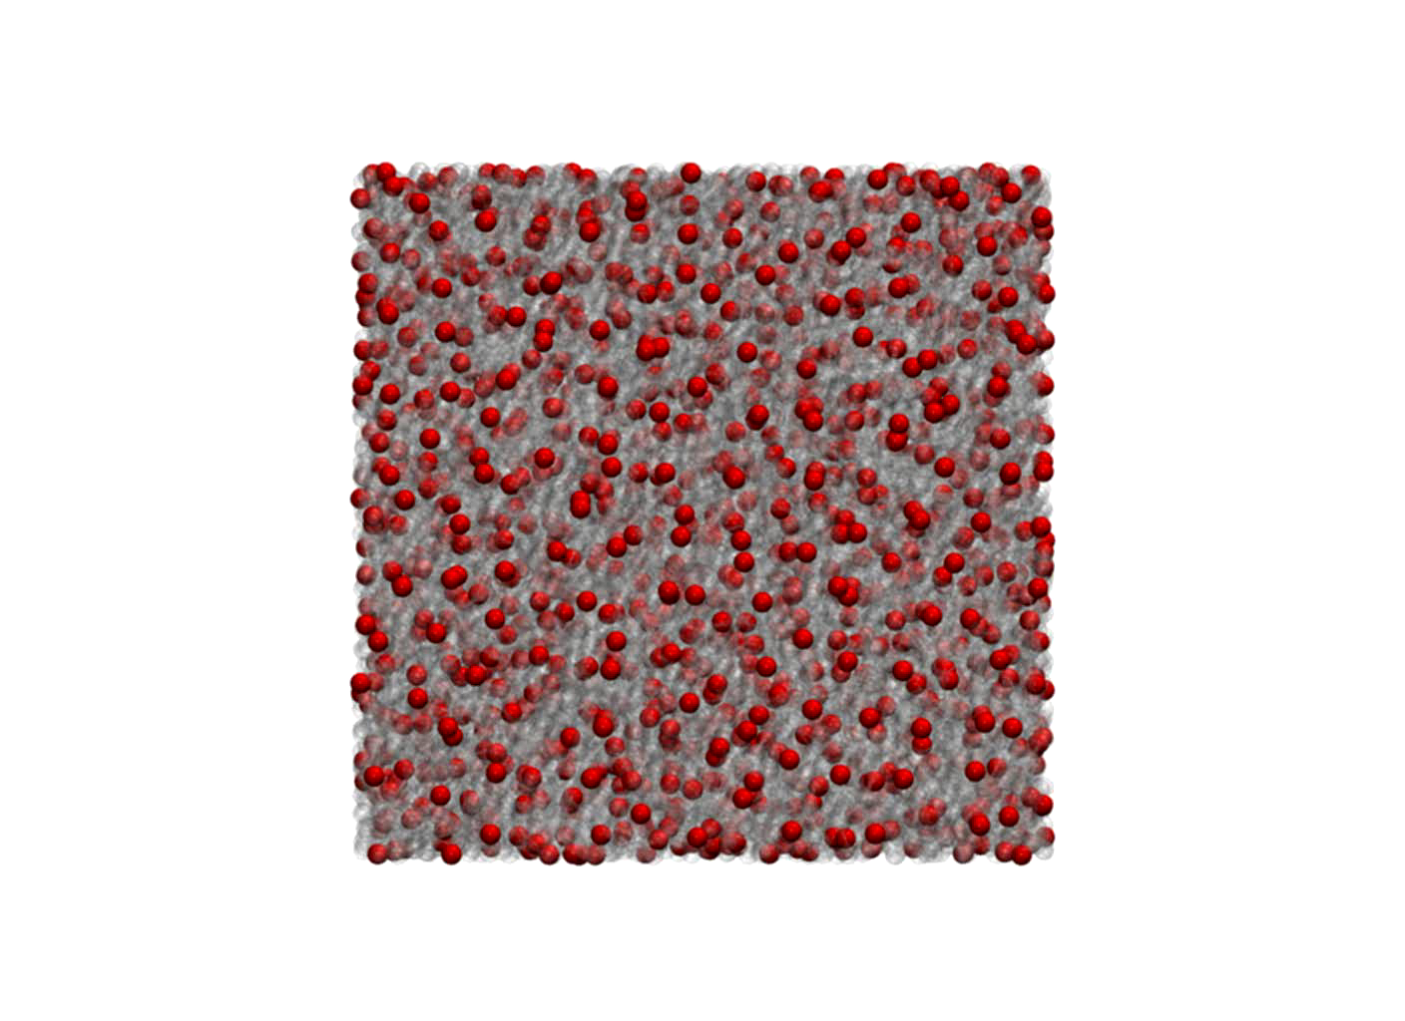
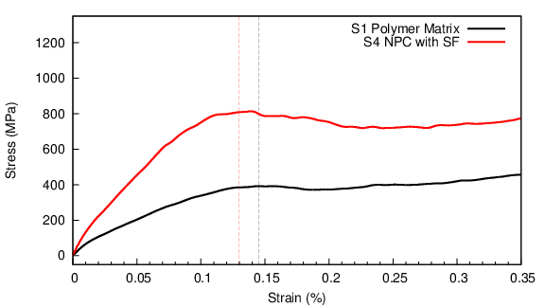
结果与分析
3.高分子纳米颗粒复合材料的压缩
200K下压缩过程中高分子体系及复合材料体系应力-应变曲线

Slide 8
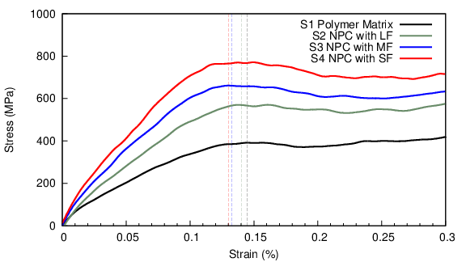
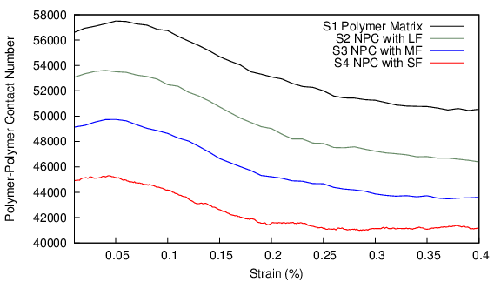
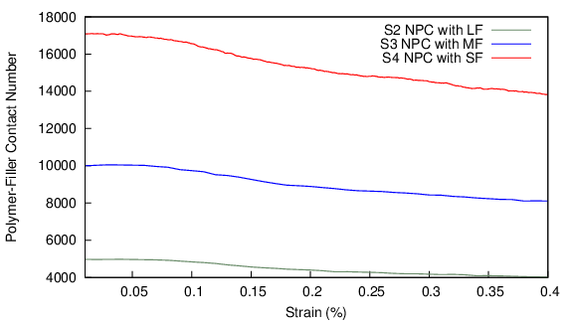
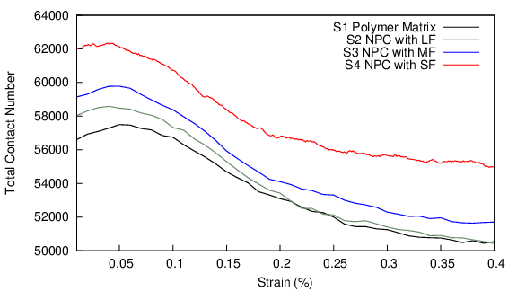
结果与分析
4.纳米颗粒大小对复合材料压缩性能的影响
四类体系在压缩过程中的应力-应变曲线
高分子单元
高分子单元与纳米颗粒
Contact number总数
四类体系压缩过程中contact number的变化

Slide 9
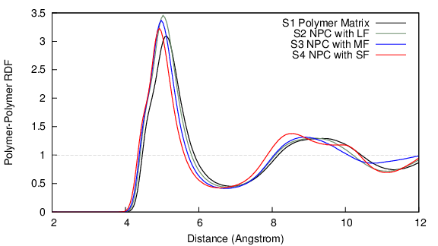
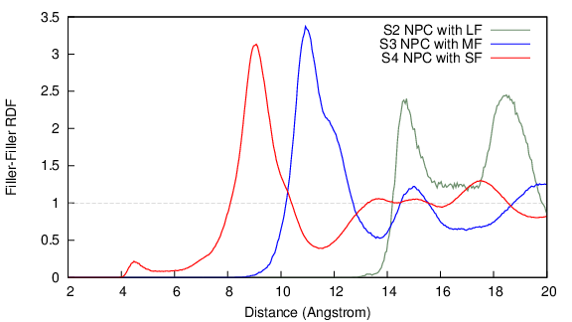
结果与分析
5.高分子体系及复合材料的平衡动力学模拟
P
P
P
P
结构1
结构2
处于平衡态时四类体系高分子单元的径向分布函数
处于平衡态时各体系纳米颗粒的径向分布函数

Slide 10
总结
我们从微观角度出发，用计算机模拟的手段，对高分子纳米颗粒复合材料体系进行了分子动力学，当前的结果表明，纳米颗粒对于高分子纳米颗粒复合材料体系的强度有明显的影响；并且分析表明，在一定的比例下，尺寸较小的纳米粒子对于加强PNC的力学性能的效果最好。
我们接下来将对实验数据深入分析，并且用该模型研究其他因素如纳米粒子表面积、纳米粒子同高分子相互作用等因素对高分子纳米颗粒复合材料体系的影响。
我们还将研究高分子纳米颗粒复合材料体系在剪切外场下的响应。期冀能够得到完整有效的纳米颗粒在对高分子纳米颗粒复合材料的改性中的化学物理意义。

Slide 11
致谢

